Slide 1








Kelompok 9
Bintang Siahaan - 2206024322
Nahl Syareza Rahidra - 2206830340
Phoebe Ivana - 2206820320
Muhamad Fauzan - 2206819054

Slide 2




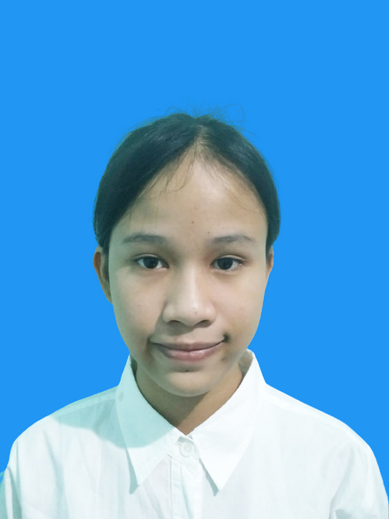
Ketua Kelompok
Anggota
Nahl Syahreza
Muhamad Fauzan
Anggota
Anggota
Phoebe Ivana
Bintang Siahaan

Slide 3




RETROACTIVE
Retroactive adalah website penjualan toko musik retro yang menjual media fisik seperti kaset, vinyl, dan CD. Website ini dapat menambah item ke cart, membeli item dari toko yang terdaftar, melakukan spinwheel berhadiah, ataupun membuat item baru untuk dijual.

Slide 4



TOOLS

Slide 5
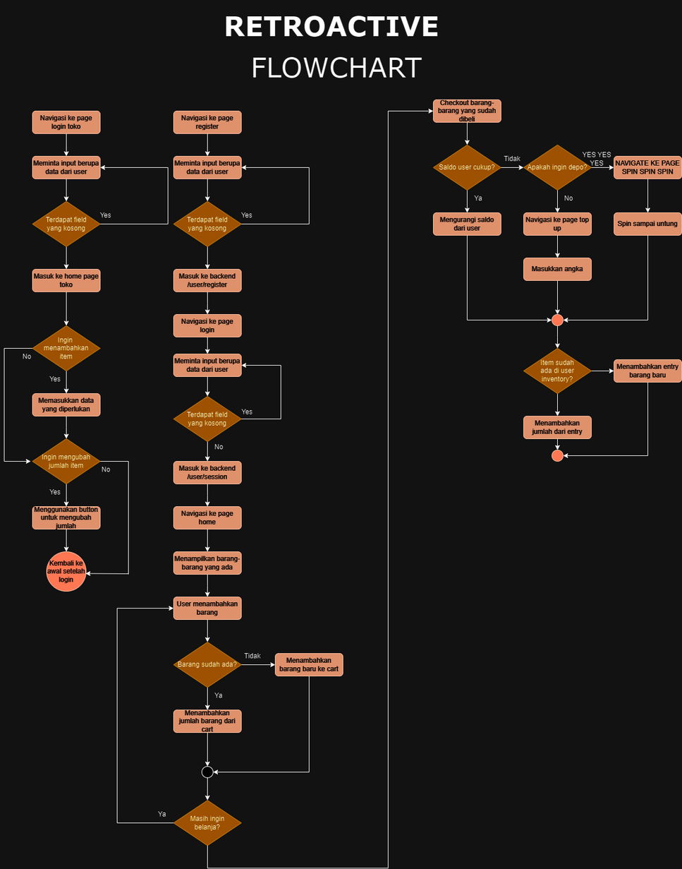
FLOWCHART

Slide 6
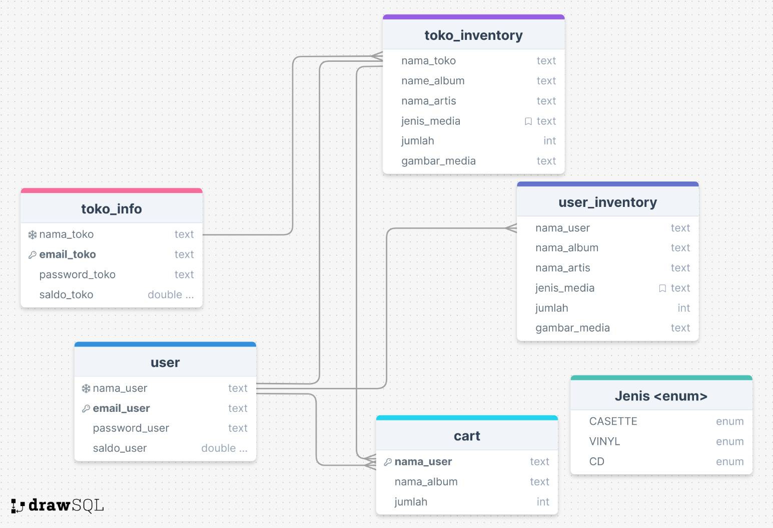
UML

Slide 7
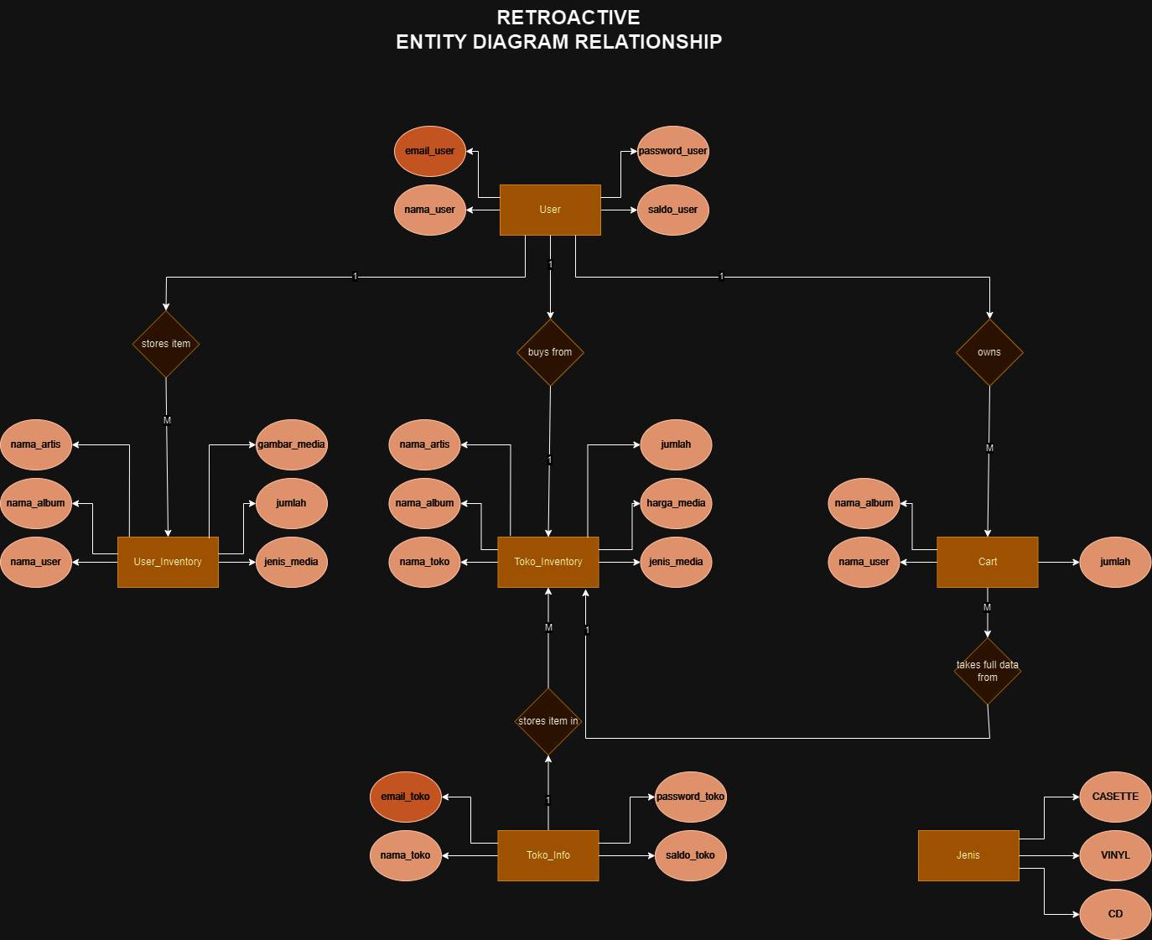
ERD

Slide 8

WEBSITE - DEMO

Slide 9
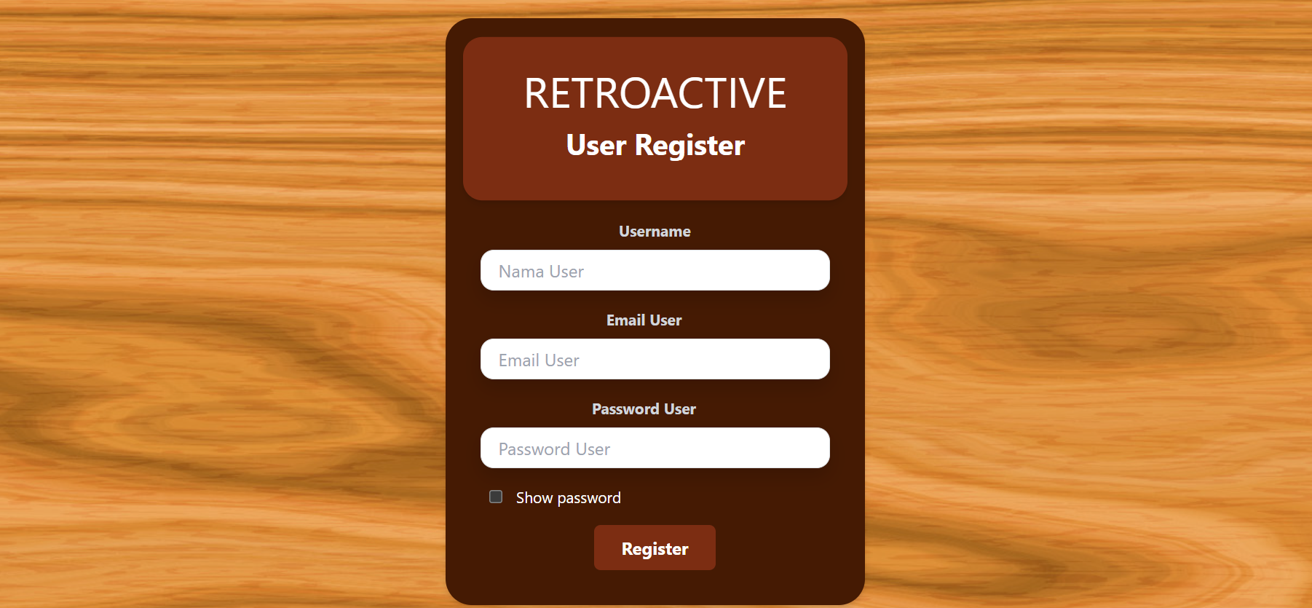
REGISTER PAGE

Slide 10
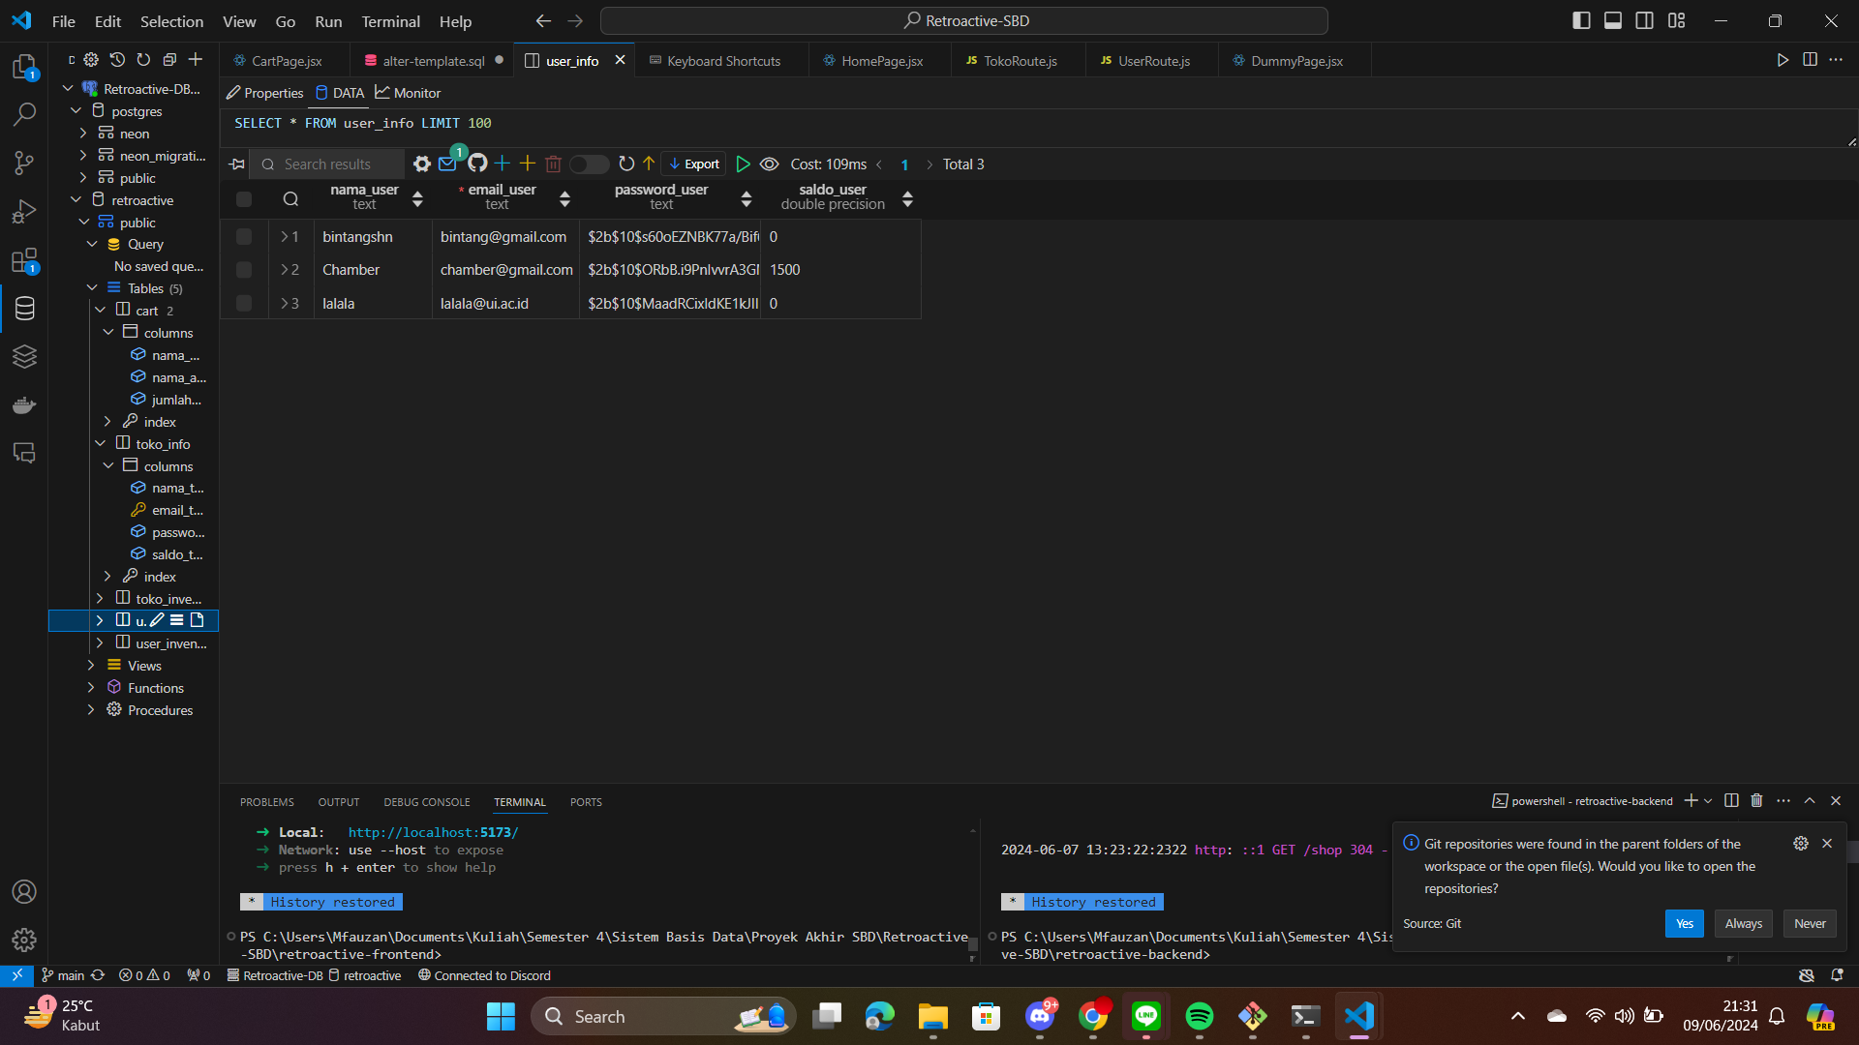
REGISTER PAGE
Page ini berfungsi untuk menambahkan user baru ke database. Berisi username, email serta password. Ketika memencet tombol register, nantinya data yang telah diisi disimpan ke database tepatnya di tabel user_info. Untuk data password disimpan dalam bentuk yang sudah di enkripsi.

Slide 11
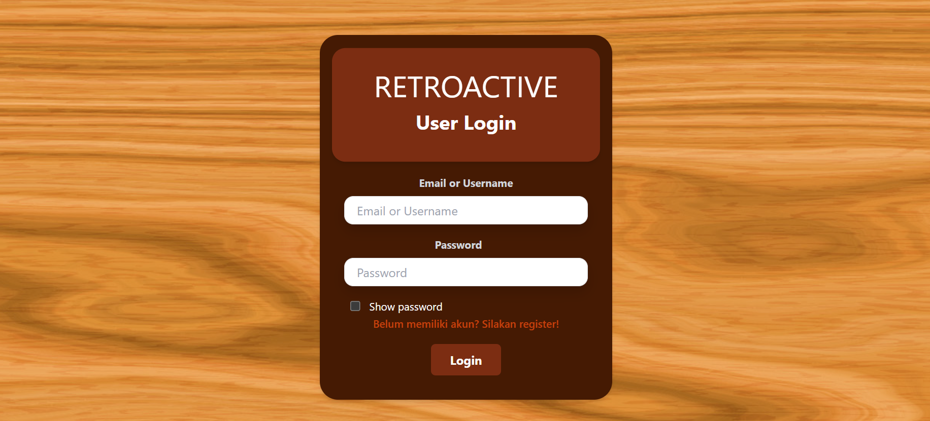
LOGIN PAGE

Slide 12
LOGIN PAGE
Page ini berfungsi sebagai pintu masuk untuk memasuki website. User diminta email serta password supaya dapat masuk. Nantinya tombol login akan menyocokkan nama/email dan password yang dimasukkan ke database. Apabila cocok, maka user dialihkan ke laman utama, jika tidak maka akan ditolak.
Nantinya akan terdapat 3 output dari page ini :
User tidak dapat ditemukan : apabila nama/email tidak terdaftar di database
Data dan password tidak tepat : apabila password salah
User berhasil login : nama/email serta password cocok dengan yang ada di databse

Slide 13
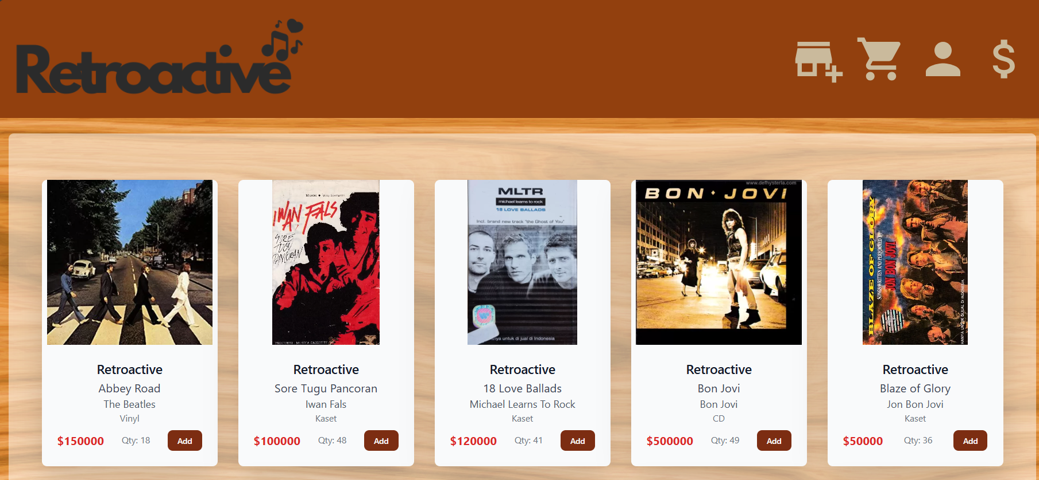
HOME PAGE

Slide 14
HOME PAGE
Page ini menampilkan barang-barang yang dijual, data tersebut diambil dari tabel toko_inventory. Data ini berisi gamber, nama toko, nama band, jenis barang serta harga dari barang tersebut. Tabel ini dapat diisi apabila kita masuk ke mode admin. Di laman ini juga, terdapat button untuk menambahkan barang ke cart pribadi user. Nantinya tiap barang yang di masukkan akan dijumlahkan dan ditampilkan di logo cart.
Terdapat juga tombol untuk masuk ke profile page, cart page, toko page dan top up page.

Slide 15
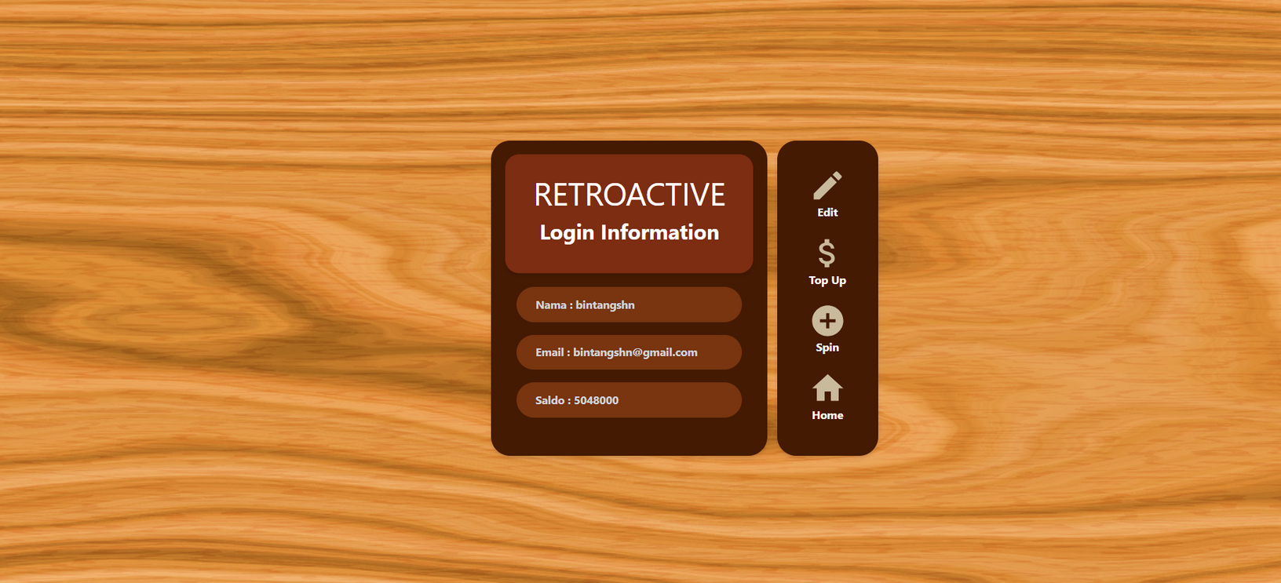
PROFILE PAGE

Slide 16
PROFILE PAGE
Page ini menunjukkan info user mulai dari nama, email serta saldo dari user yang sedang di logged in. Terdapat pula tombol untuk ke page top up, edit data, fitur spin dan kembali ke home page.

Slide 17
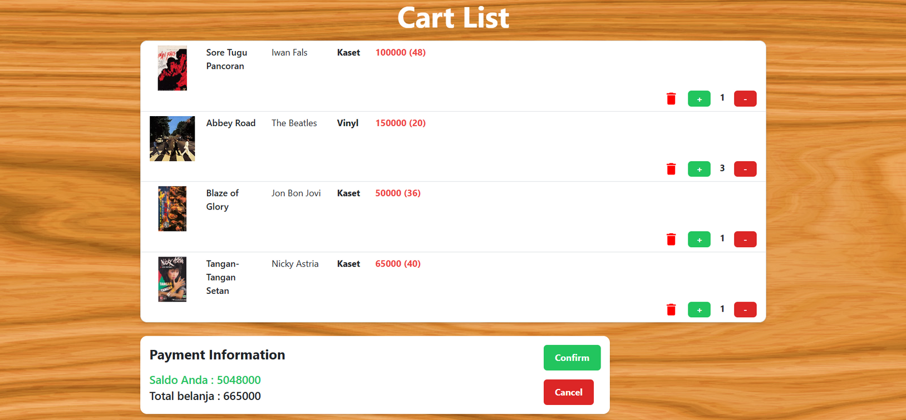
CART LIST

Slide 18
CART LIST
Page ini menunjukkan daftar barang-barang yang sudah user masukkan di laman sebelumnya (home page). Pada laman ini juga, user dapat menambahkan, mengurangkan atau mendelete suatu item dari cart pribadinya. Pada bagian bawah, ditampilkan user saldo dan total belanja.
Total belanja akan berwarna merah apabila saldo user tidak cukup untuk membayar. Tombol cancel akan mendirect ke page home, sedangkan tombol confirm akan memunculkan modal payment detail.

Slide 19
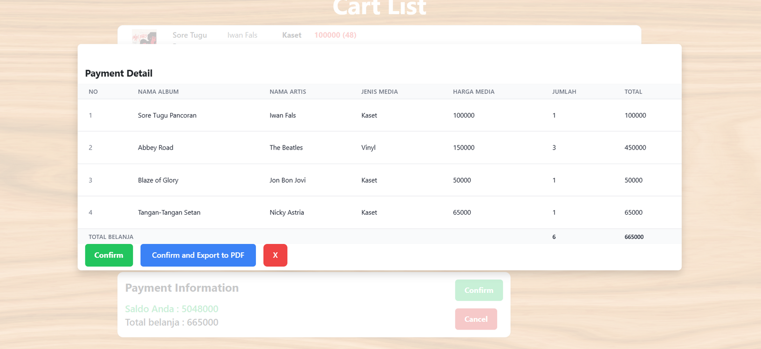
PAYMENT DETAIL (MODAL)

Slide 20
PAYMENT DETAIL (MODAL)
Modal ini masih berada di page cart list dan muncul ketika kita mengklik button confirm. Modal ini berisikan semacam receipt dari semua barang-barang yang ingin kita beli. Terdapat pula detail informasi pembayarannya.
Apabila saldo tidak cukup maka button confirm akan berwarna merah dan bertulisan saldo tidak cukup (tidak bisa diklik). Tombol export to PDF juga akan berwarna merah namun bisa digunakan.
Apabila saldo cukup maka button confirm berwarna hijau dan berfungsi untuk memproses pembayaran dan menghilangkan barang dari cart. Button sebelahnya akan berwarna biru, berfungsi untuk memproses pembayaran dan mencetak struk dalam bentuk pdf.

Slide 21
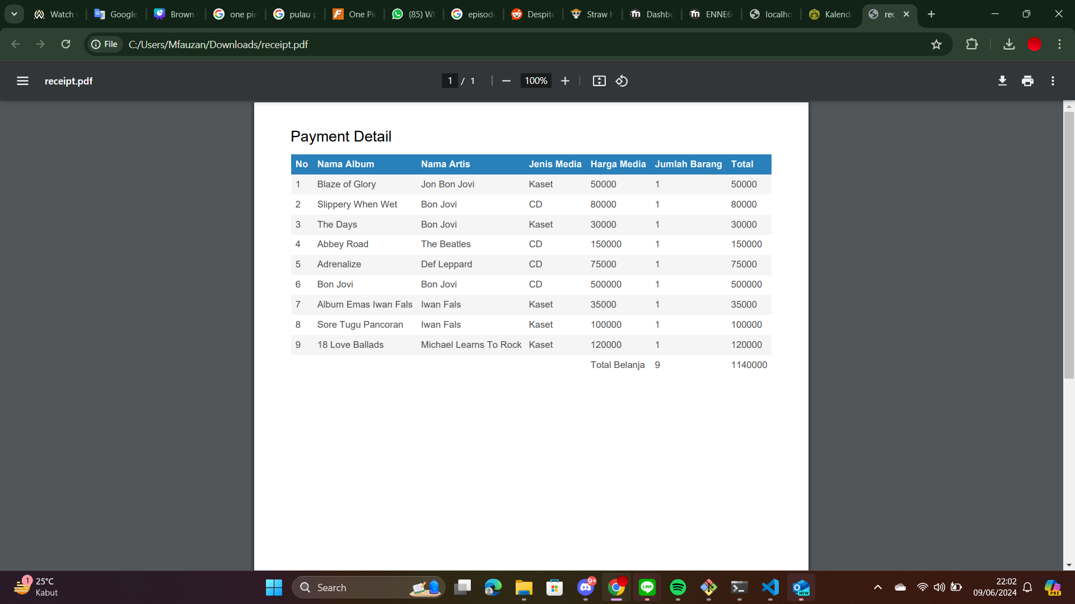
PAYMENT DETAIL (EXPORT TO PDF)

Slide 22
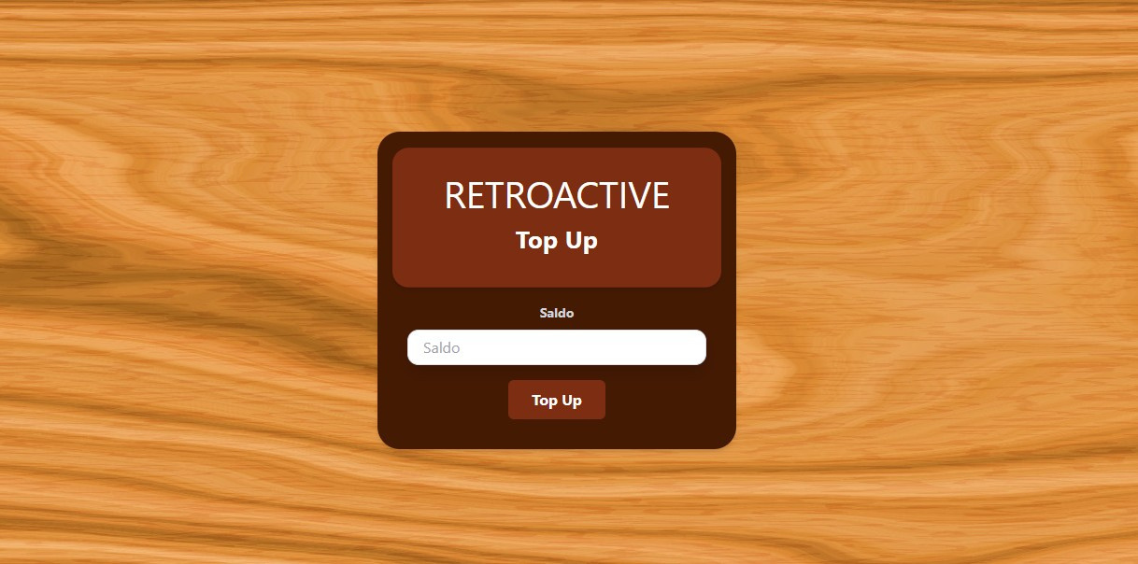
TOPUP PAGE

Slide 23
TOP UP PAGE
Page ini berfungsi untuk menambahkan jumlah saldo pribadi tapi user. Button topup akan menghandle fungsi untuk menambahkan saldo dengan nilai yang diinput dari user.

Slide 24
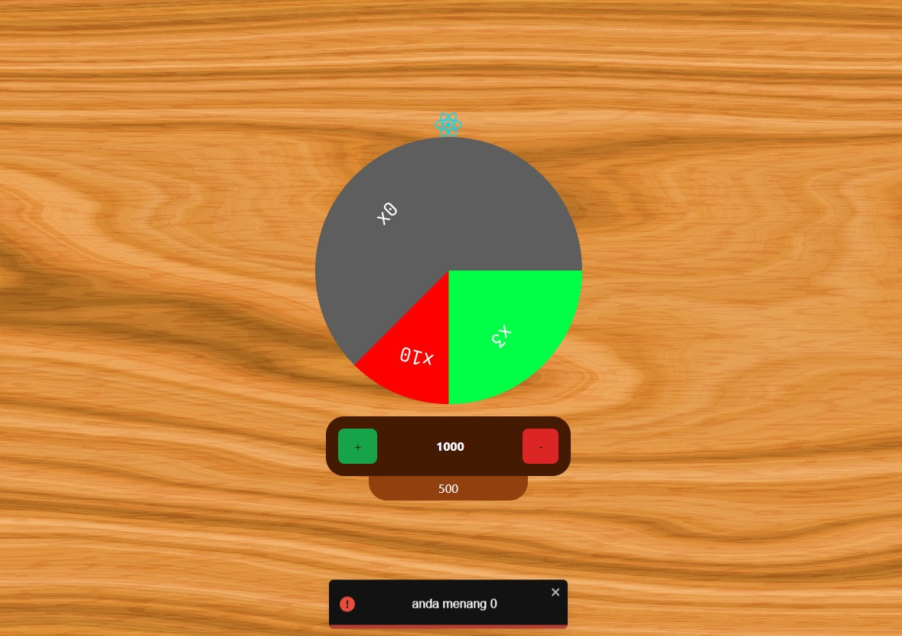
SPIN WHEEL PAGE

Slide 25
SPIN WHEEL PAGE
Page ini menampilkan sebuah mini game untuk user menambahkan saldo secara acak sesuai dengan wheel yang tertuju. Namun ada resiko dimana saldo yang di taruhkan tidak kembali (x0). Nantinya hasil dari spin akan dikalikan dengan saldo yang ditaruhkan kemudian ditambahkan ke saldo user.

Slide 26
MODE ADMIN
(MANAGE TOKO)

Slide 27
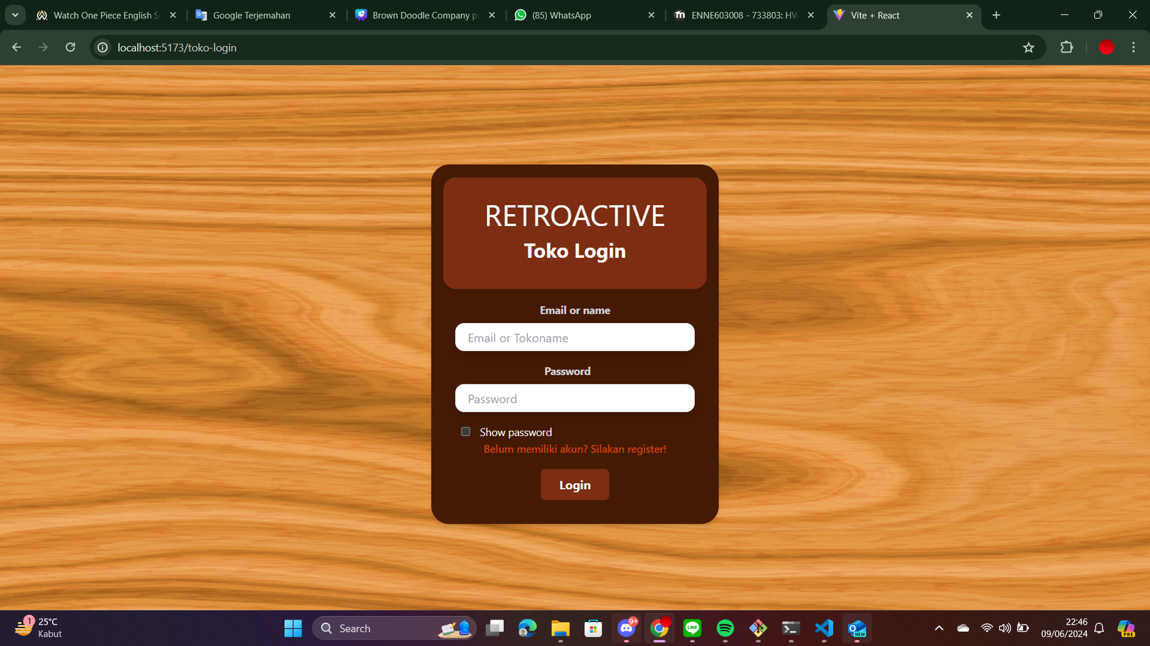
LOGIN TOKO PAGE

Slide 28
LOGIN TOKO PAGE
Page ini akan menjadi pintu masuk user untuk mengelola toko (admin). Sama seperti login user page, nantinya setelah berhasil login user admin akan di direct ke toko home page.

Slide 29
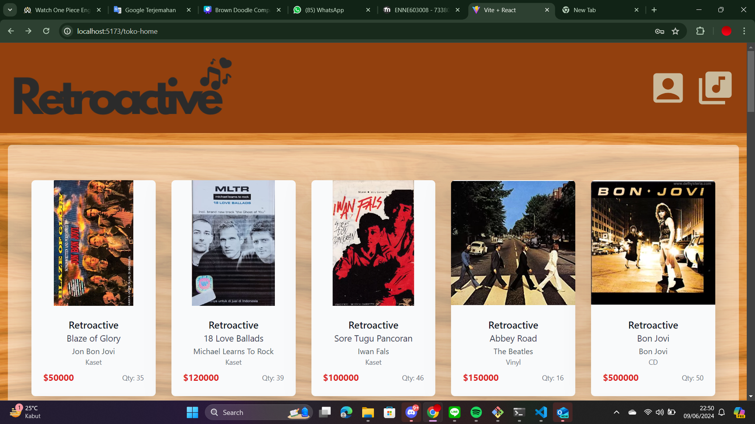
TOKO HOME PAGE

Slide 30
TOKO HOME PAGE
Di page ini akan ditampilkan item yang dijual oleh toko. Admin toko dapat mengklik masing-masing item yang nantinya akan di direct ke manage media page.
Pada page ini juga ditampilkan icon untuk kembali ke mode user dan icon untuk menambahkan barang yang dijual di toko.

Slide 31
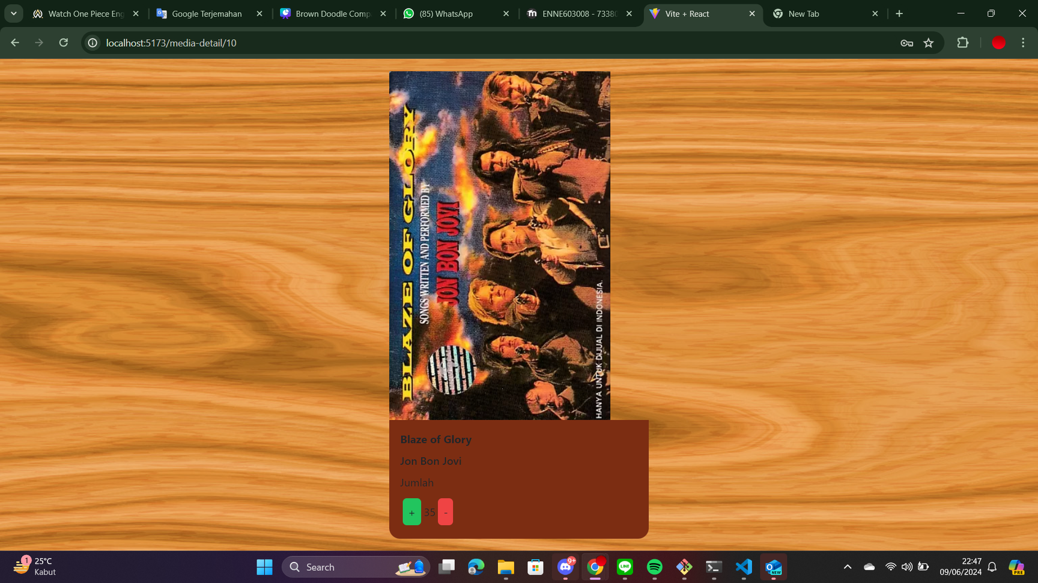
MANAGE ITEM PAGE

Slide 32
MANAGE ITEM PAGE
Masing-masing item pada toko home dapat di klik dan akan keluar page manage media (disesuaikan dengan item yang di klik). Fungsi dari page ini adalah menambahkan/mengurangkan barang untuk stok yang nantinya di display di home user.

Slide 33
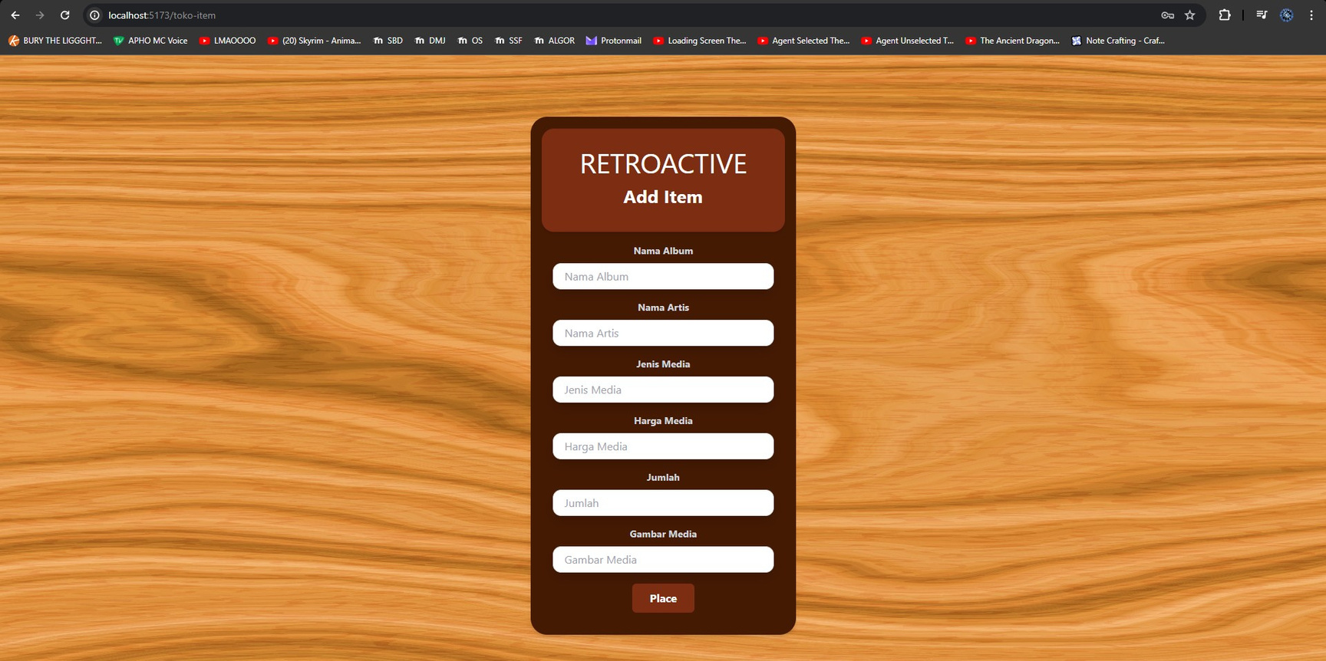
ADD ITEM PAGE

Slide 34
ADD ITEM PAGE
Page ini akan menampilkan sebuah form untuk admin menambahkan barang ke dalam toko. Nantinya diperlukan link gambar dari user, nama album, nama artis, jenis media, harga media dan jumlah dari item.
Jika button di klik maka data yang sudah diisi di form akan disend ke database yang nantinya akan di proses untuk keperluan website.

Slide 35
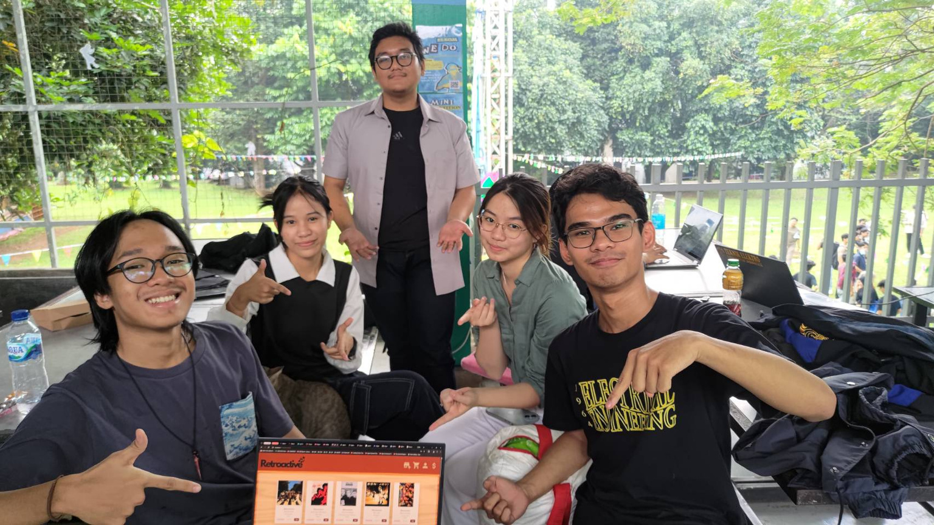
DOCUMENTATION

Slide 36
GITHUB
https://github.com/SistemBasisData2024/Retroactive-SBD

Slide 37



Thank You!

